Slide 1


2021
数字逻辑—实验一
控制拨码开关在单个数码管上显示数字

Slide 2
实验概要
控制你的数码管显示对应输入数字
实验要求：用实验板上4位拨码开关作为8421BCD码的输入，设计七段数码管显示驱动电路，在数码管上显示8421BCD码编码的十进制数字。
实验目标： （1）学会Quartus II软件的使用，利用其进行原理图的设计。
（2）加深对课堂学习的组合逻辑电路的认识，学会设计基础的组合逻辑电路。
（3）增强实际动手能力，将设计电路运行在开发板上。

Slide 3
Part one
硬件部分及原理图

Slide 4
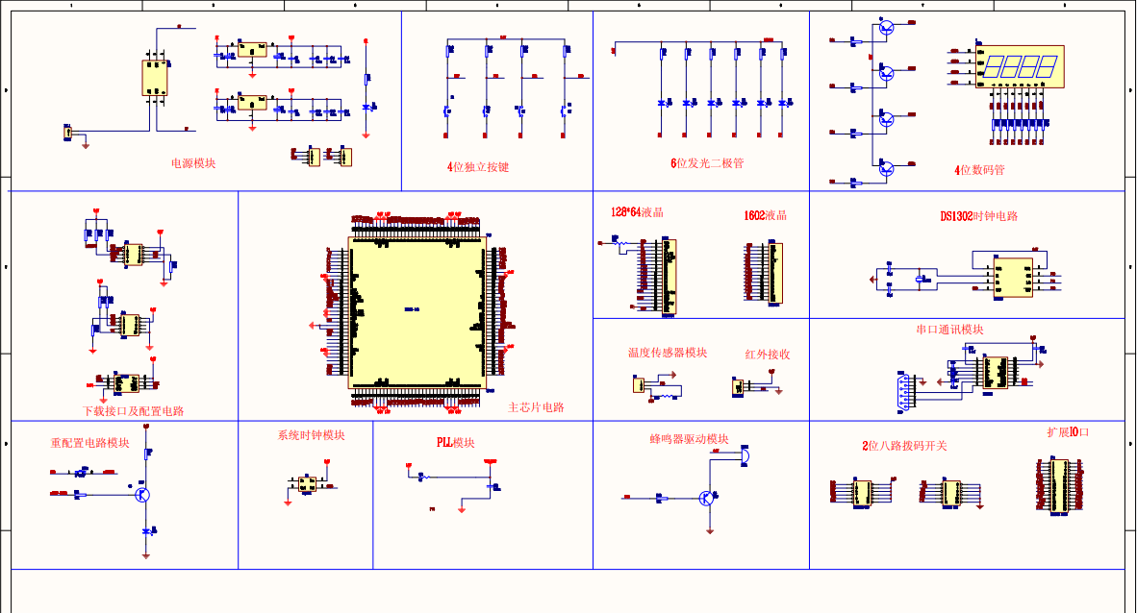
开发板原理图
附件资料：
开发板原理图
开发板使用说明

Slide 5
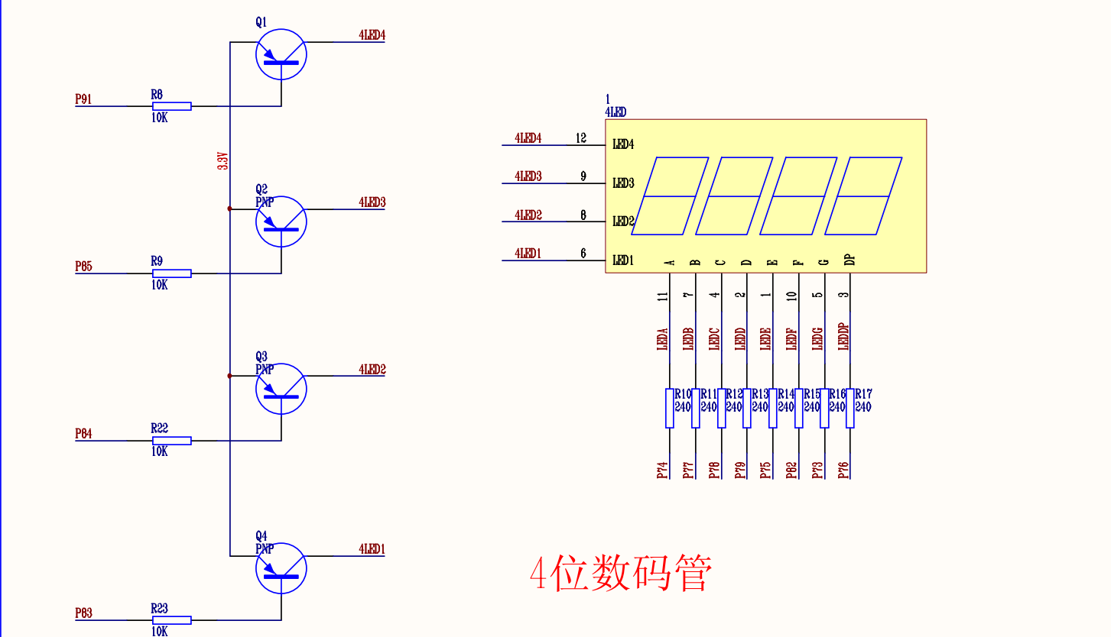
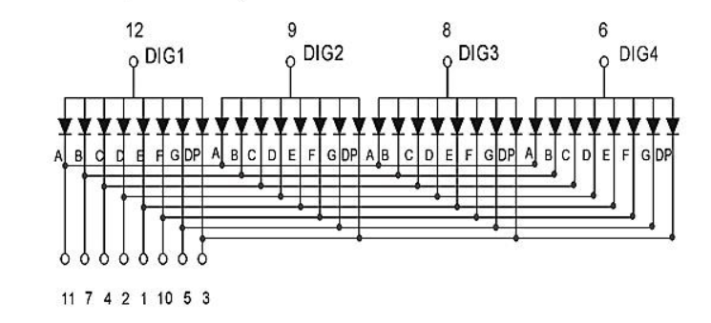
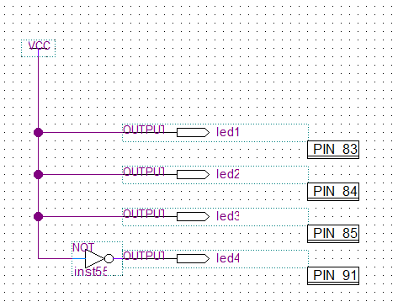
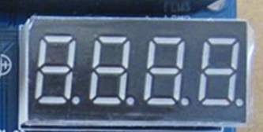
四位共阳极数码管
原理图
引脚P83,P84,P85,P91分别对应控制4个LED灯，按照从左到右的顺序，由于其为共阳极数码管，则为低电平有效。举例来说，就是P91引脚输入信号为0，其他3个引脚输入信号为1，则4个数码管只有最右边的会有效（即会亮起来），其他的均不工作；同理，P83引脚输入信号为0，其他3个引脚输入信号为1，是最左边的数码管有效。想要使用哪一个数码管有效，需要将其输入电平置0。在参考电路图中，即控制LED4发光（即最右侧的数码管），其他均不发光。
参考原理图
电路图
对应板上器件
Notes:
参考电路图提供一种简单的点亮一个LED灯的思路，该部分使用4个引脚

Slide 6
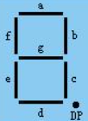
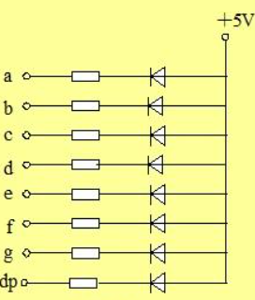
四位共阳极数码管
原理图
每一个数码管，都是一个七段译码器，从原理图可以看出，8个引脚分别对应A~G，和DP（小数点位，此次实验用不上），此数码管为低电平有效，即你想使该端发光，那么输入信号应当是0。比如你想让数码管显示1，那么需要使B,C对应段发光。此时，B,C引脚输入应当为0，而其他引脚输入应当为0。
共阳极
对应板上器件
Notes:
学生们应该根据上课所讲的七段译码器，自行写出真值表，然后根据真值表写出对应的逻辑方程，进而自行设计具体电路图。 该部分使用7个引脚

Slide 7
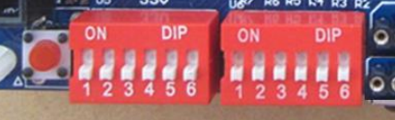
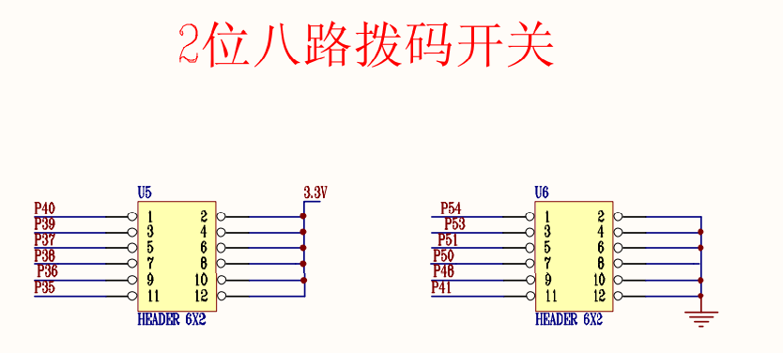
拨码开关
此次实验，输入采用的是拨码开关作为输入信号。由于只需要控制1个数码管显示即可，因此只需要四位开关作为输入，选择四个开关作为此次实验所使用的输入。注意引脚与开关对应关系，引脚P50、P51、P53、P54对应器件上为右上图中右边拨码开关的3、4、5、6位开关。注意所左边开关打开后，等效输入为1，而右边开关打开后，等效输入为0。
对应板上器件
原理图
Notes:
对于此次实验设计的电路图，提醒学生可以自行保存好，下次实验中可能还会用到。 该部分使用4个引脚，总共使用15个引脚。

Slide 8

Part two
软件使用

Slide 9
软件使用
参考课堂实际演示过程
参考所发的操作手册：Quartus-II_13_1原理图输入使用说明
Notes:
在课堂中进行一遍实际的操作流程展示

Slide 10
2021
Thank you

